Slide 1
ВИЗНАЧЕННЯ ЗАРЯДУ ЕЛЕКТРОНА. ДОСЛІД ІОФФФЕ-МЕЛІКЕНА

Slide 2
ВИЗНАЧЕННЯ ЗАРЯДУ ЕЛЕКТРОНА
Заряд електрона можна визначити за формулою
яку виведено із закону Фарадея для електролізу. Тут m — маса речовини, що виділилася на електроді, М — молярна маса речовини, п — валентність цієї речовини, NA — стала Авогадро, l — сила струму, що пройшов через розчин електроліту, t — час проходження струму. Щоб визначити масу міді, яка виділилася на катоді, його зважують до і після виконання досліду (відповідно т1 та т2). Тому т = т2 — т1 і формула для визначення заряду електрона матиме оста­точний вигляд:
Для вимірювання сили струму використовують шкільний амперметр (шкала 0-2А; клас точності 2,5), Час вимірюють годинником (електронним чи з секундною стрілкою). Реостат у колі потрібний для регулювання сили струму.
Максимальні відносну і абсолютну похибки вимірювання заряду електрона визначають за формулами:

Slide 3
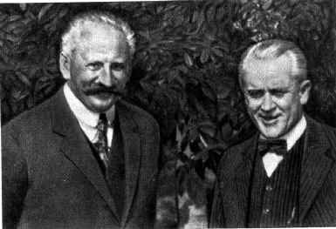
На початку XX в. радянський фізик Абрам Федорович Йоффе та американський вчений Роберт Міллікен (незалежно один від одного) проробили досліди, які довели існування частинок, що мають найменший електричний заряд, і що дозволили виміряти цей заряд.
Абрам Федорович Йоффе (зліва) та Роберт Эндрюс Міллікен (справа) (1927 р.)

